Slide 1
Impactos dos leilões
Leilões como mecanismo de coordenação
Lelões como mecanismo social para determinar um preço
Leilões como mecanismo de distribuição altamente visível
Leilões como componentes do comércio eletrônico

Slide 2
Trocas on-line
Trocas — troca de bens e serviços
  Bolsas de troca
    Você faz sua oferta ao intermediário
    O intermediário avalia seu produto ou serviço em ‘pontos’
    Você usa os ‘pontos’ para comprar o que precisa
  Sites de trocas devem ser financeiramente seguros
  Uma alternativa às trocas é leiloar o excesso de estoque e usar o dinheiro obtido para comprar os itens necessários

Slide 3
Negociação on-line
Negociação eletrônica em geral feita por agentes de software que executam buscas e comparações; melhora a venda conjunta e a customização de produtos e serviços
Pode-se determinar preços dinâmicos por negociação
Obtêm-se preços negociados a partir de interações e negociações entre vendedores e compradores
  Itens caros como carros e propriedades
  Lida com termos não relacionados a preços, como método de pagamento e crédito

Slide 4
Comércio móvel
A computação móvel permite o acesso em tempo real a informações, aplicativos e ferramentas que, até recentemente, eram acessíveis somente por um computador desktop
Comércio móvel (m-commerce) — comércio eletrônico conduzido via dispositivos wireless (sem fio)
M-business — definição mais ampla de
m-commerce, em que o e-business é conduzido em um ambiente wireless

Slide 5
A promessa do m-commerce
A cultura da Internet baseada em PC pode ser substituída por uma nova, baseada em dispositivos móveis
O m-commerce cria novos modelos de negócios para o CE, em especial aplicações baseadas em localização
Muitas grandes empresas com grande presença de marketing estão transformando seus negócios para incluir produtos e serviços baseados em m-commerce
  Microsoft AT&T
  Intel AOL-Time-Warner
  Sony

Slide 6
Impactos dos mercados eletrônicos nas organizações
  Impactos dos mercados eletrônicos sobre o marketing direto B2C:
Promoçao de produtos
Novos canais de vendas
Economias diretas
Ciclo reduzido
Serviços de atendimento ao consumidor
Imagem corporativa ou de marca
Personalização
Propaganda
Sistemas de pedido
Operações de mercado

Slide 7
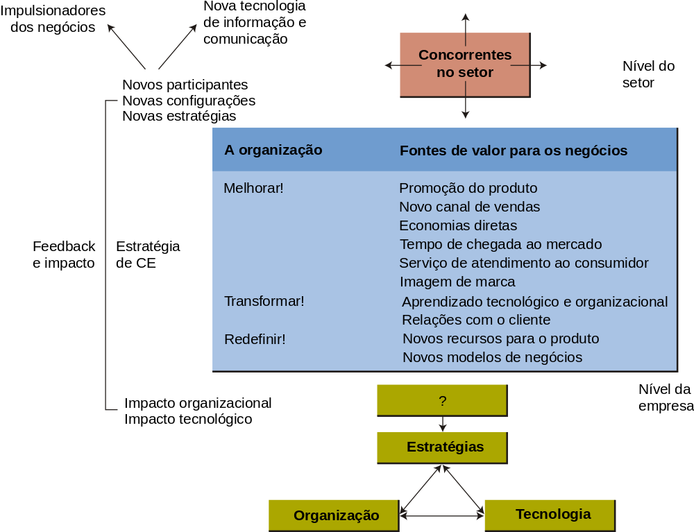
Quadro 2.11
Estrutura da análise de impactos

Slide 8
Organizações em transformação
Tecnologia e aprendizado organizacional
  Para sobreviver, as empresas terão de aprender a se adaptar rapidamente às novas tecnologias
  A mudança corporativa deve ser planejada e gerenciada
  Novas tecnologias exigirão novas estruturas e abordagens organizacionais

Slide 9
Organizações em transformação (cont.)
A natureza mutável do trabalho
  Pressionadas pela concorrência maior no mercado global, as empresas estão reduzindo o número de funcionários e terceirizando todo o trabalho possível para países onde os salários são menores
  A revolução casada por essas mudanças cria novos riscos e oportunidades; força-nos a pensar de maneira diferente em relação a cargos, carreiras e salários

Slide 10
Redefinição das organizações
Novos e aperfeiçoados recursos de produtos
  Os mercados digitais permitem que novos produtos sejam criados e/ou que produtos existentes sejam customizados de maneira inovadora
  Perfis dos clientes e dados sobre as preferências dos clientes — fonte de informações para melhorar produtos ou projetar novos
  Customização em massa permite aos fabricantes criar produtos específicos para cada cliente, com base nas necessidades exatas dos clientes

Slide 11
Redefinição das organizações (cont.)
Novos modelos de negócios
  Os mercados eletrônicos afetam pessoas, empresas, produtos e setores inteiros
Melhorias na cadeia de suprimento
Impactos sobre a manufatura
  Sistemas de manufatura mudam de linhas de produção em massa para fabricação just-in-time orientada pela demanda
  A fabricação virtual possibilita que fábricas globais funcionem como se estivessem em um único local

Slide 12
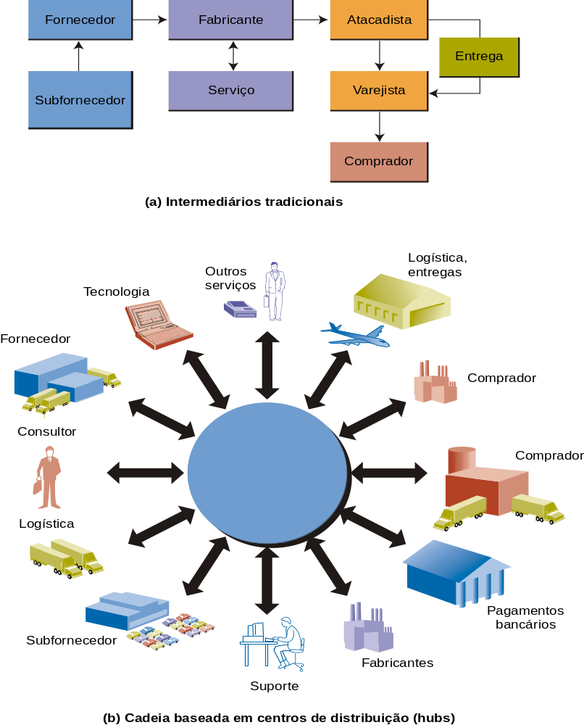
Quadro 2.12a
Mudanças na cadeia de suprimento

Slide 13
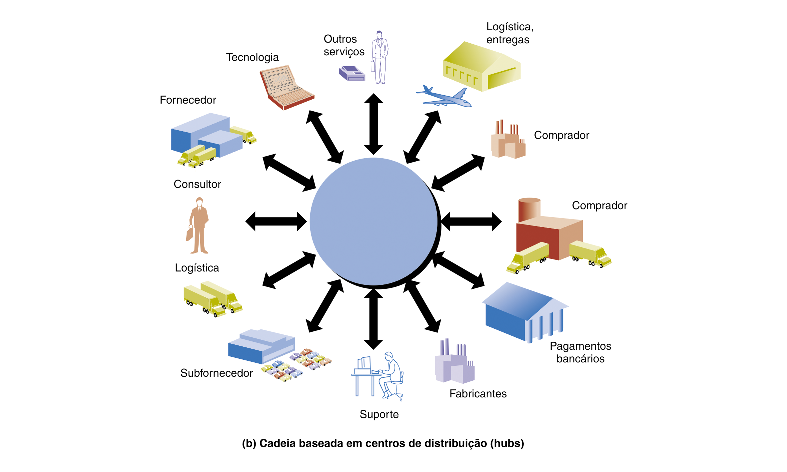
Quadro 2.12b
Mudanças na cadeia de suprimento

Slide 14
Redefinição das organizações (cont.)
Impactos sobre finanças e contabilidade
  Mercados eletrônicos exigem sistema especial de finanças e contabilidade — a maioria é composta de sistemas eletrônicos de pagamento complicados por questões legais e padrões internacionais
  A execução de um pedido eletrônico ativa ações administrativas
  Essas atividades devem ser eficientes, sincronizadas e rápidas, para que a transação eletrônica não seja retardada

Slide 15
Redefinição das organizações (cont.)
Impacto sobre gerenciamento de recursos humanos e treinamento
  O CE está mudando a maneira como as pessoas são recrutadas, avaliadas, promovidas e desenvolvidas
  O CE também está mudando a maneira como se oferece treinamento e formação aos funcionários
    Ensino a distância on-line e cursos virtuais estão explodindo
    As empresas estão economizando mais de 50 por cento com treinamento

Slide 16
Redefinição das organizações (cont.)
  Novos sistemas de aprendizado on-line oferecem vídeo bidirecional, interação imediata e compartilhamento de aplicativos
  O aprendizado virtual pode ser a chave para a sobrevivência da empresa, uma vez que ambientes mutáveis, novas tecnologias e procedimentos em constante alteração exigem que os funcionários sejam treinados e retreinados continuamente

Slide 17
Questões gerenciais
Como concorremos na economia digital?
E quanto aos intermediários?
Quais mudanças organizacionais serão necessárias?
Deveríamos usar leilões?
O que deveria ser leiloado?
Deveríamos ter nosso próprio site de leilões ou usar um site de terceiros?
Deveríamos fazer trocas?
Quais oportunidades de m-commerce estão disponíveis?

Slide 18
Resumo
E-marketplaces e seus componentes
Principais tipos de mercado eletrônico
Cadeias de suprimento e cadeias de valor
O papel da intermediação
Concorrência, qualidade e liquidez nos marketplaces eletrônicos
Catálogos, ferramentas de busca e cestas de compras eletrônicos
Tipos de leilões e suas características

